Slide 1

SI SE PUEDE...

Slide 2
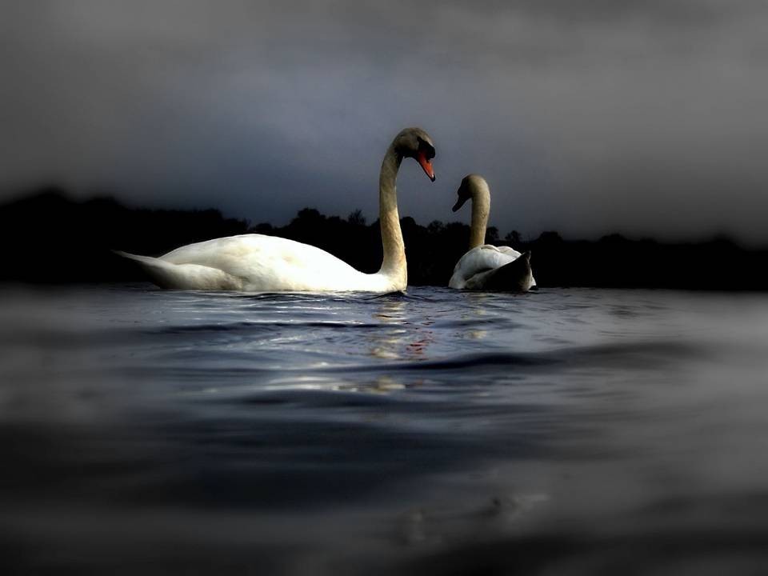
Sí se puede cuando estás decidido, cuando comprometes
tu voluntad para lograr lo que deseas alcanzar.

Slide 3
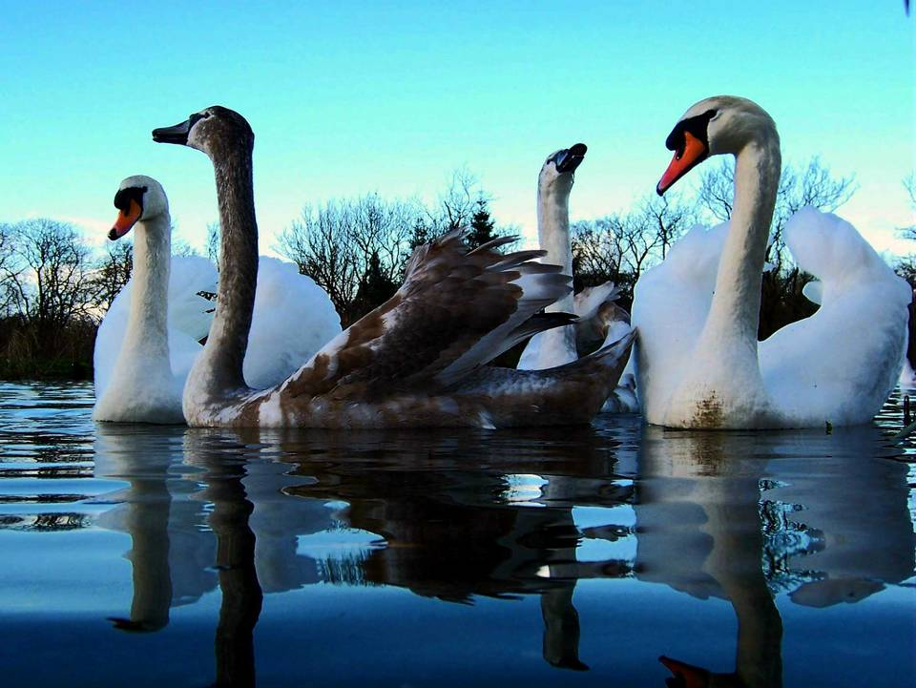
Sí se puede cuando ante cada obstáculo muestras temple y
con mayor decisión los empiezas a enfrentar.

Slide 4
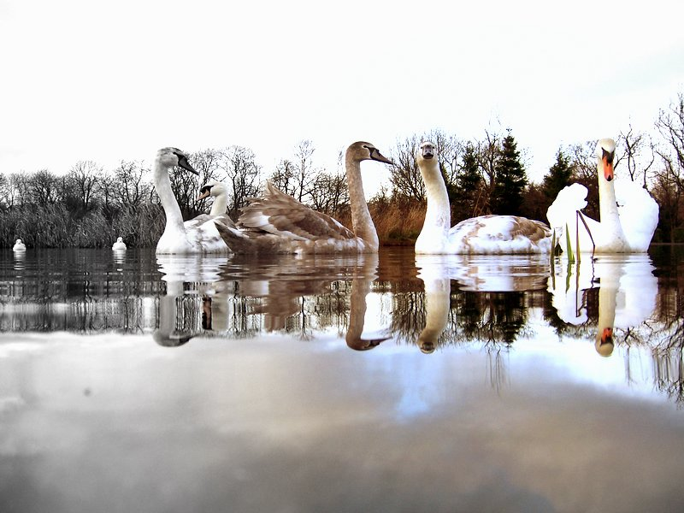
Sí se puede si ante cada fracaso buscas reconocer tus propios
errores, lo que te permitirá acumular sabiduría y
todos tus sueños realizar.

Slide 5
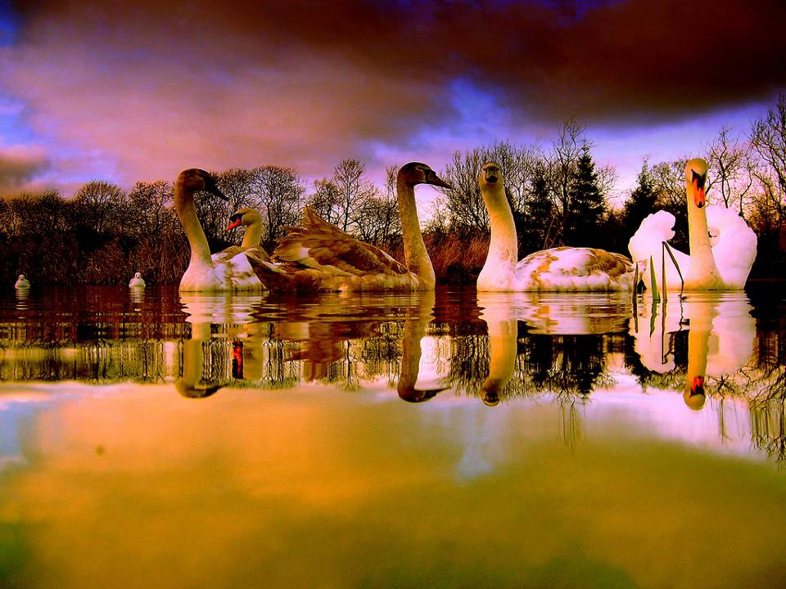
Sí se puede si ante los conflictos mantienes una actitud
positiva y, a pesar de las adversidades,
tu ánimo no comienza a menguar,
así, no habrá cima que no puedas alcanzar.

Slide 6
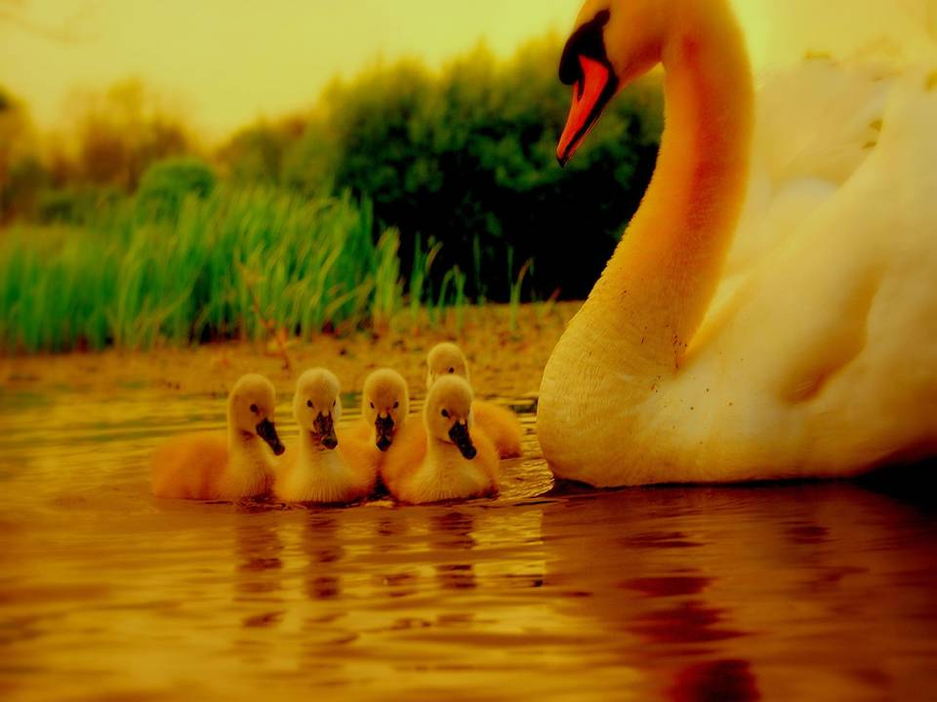
Sí se puede cuando ante los negativos y escépticos
mantienes una sonrisa
y la alegría se convierte en tu fiel compañera...
siempre amigos podrás cautivar.

Slide 7
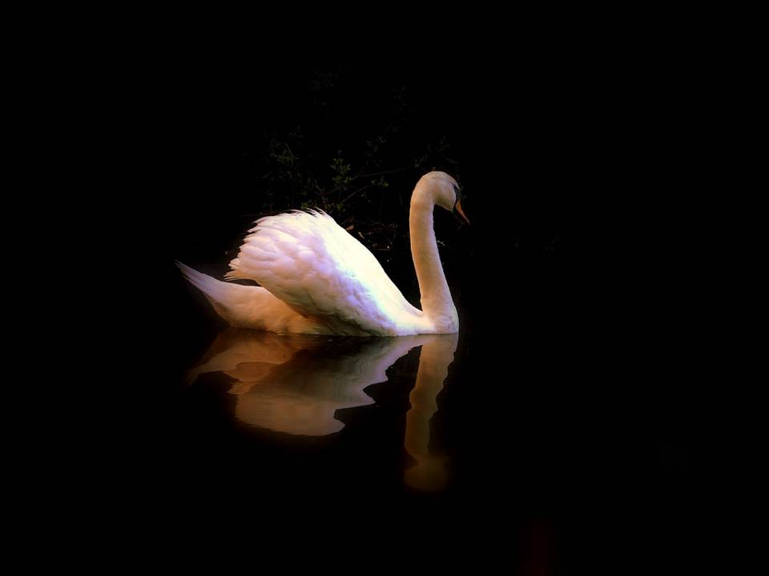
Sí se puede, cuando ante la duda y la incertidumbre,
tu fé te mantiene firme.

Slide 8
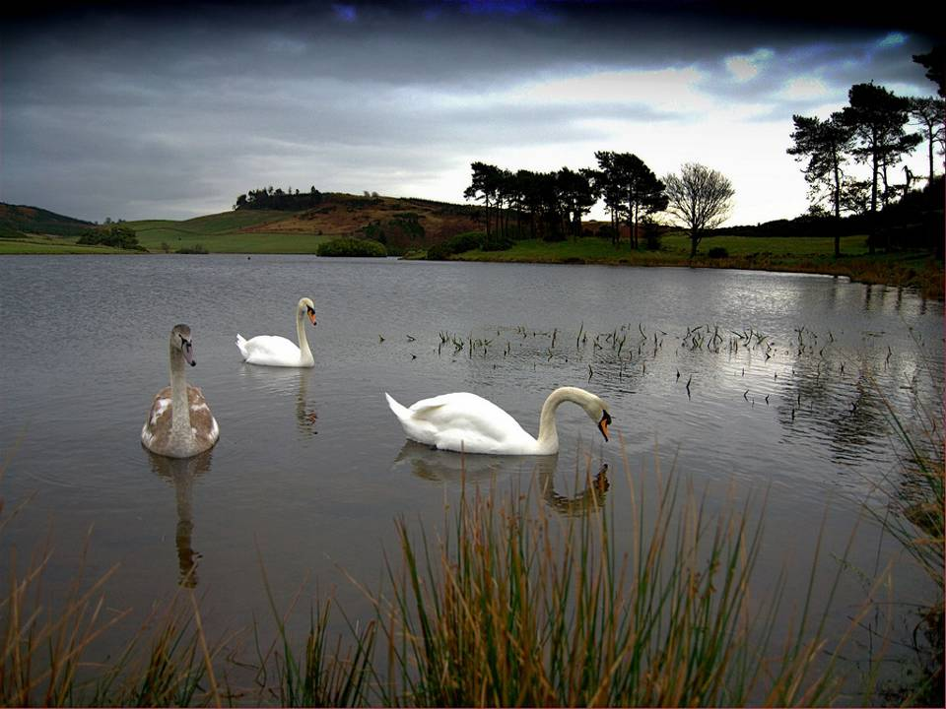
Sí se puede, si tienes el coraje de vivir intensamente
y haces de cada día, una fascinante aventura...
La muerte, entonces, será una angustia que nunca llegará.

Slide 9
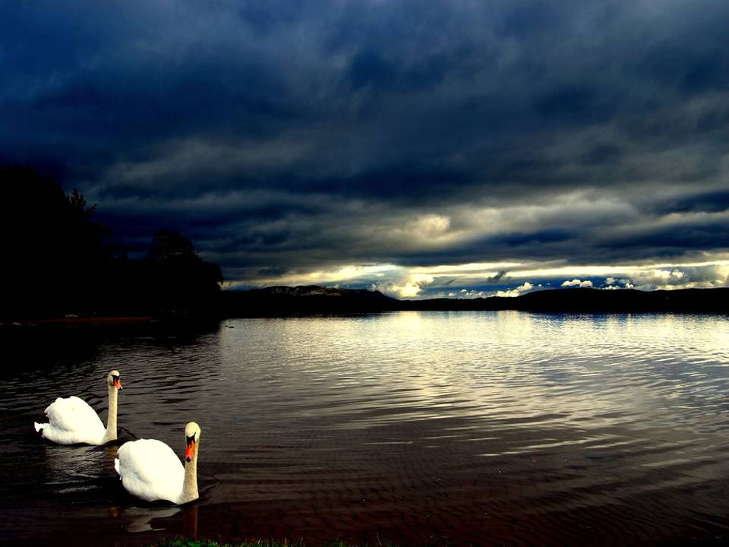
Sí se puede, cuando aprendes a confiar en Dios,
dejándole a El los imposibles
y entregas tu vida entera a las estrellas
por las que quieres luchar...
podrás entonces el camino a la plenitud alcanzar...

Slide 10







¿Te ha gustado?
Puedes ver más entrando
Aquí
Además puedes recibir powerpoints en tu correo electrónico suscribiéndote aquí:

